Slide 1
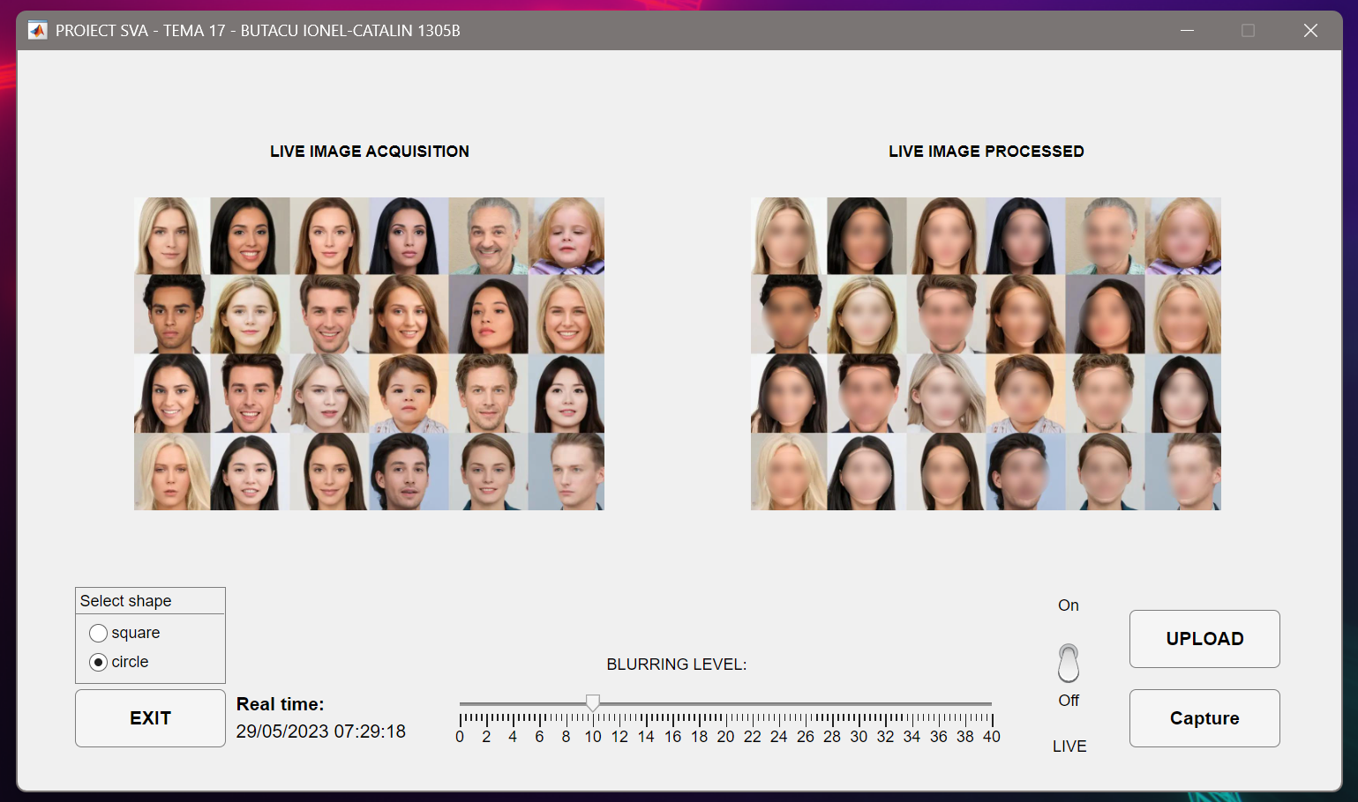
Proiect SVA
Butacu Ionel-Catalin 1305B

Slide 2





Agenda
Introduction
Tema si scopul proiectului
Interfața GUI
Prezentarea interfetei aplicatiei
Identificarea si procesarea fețelor
Prezentarea algorimului de detective si prelucrare
Sistemul de timp real
Explicarea procesului de rulare in timp real
Concluzii
Notiuni finale

Slide 3
Tema proiectului: Realizarea unui sistem de vedere artificială care să permită identificarea zonelor din imagini care sunt fețe umane si blurarea acestora.
“
”

Slide 4
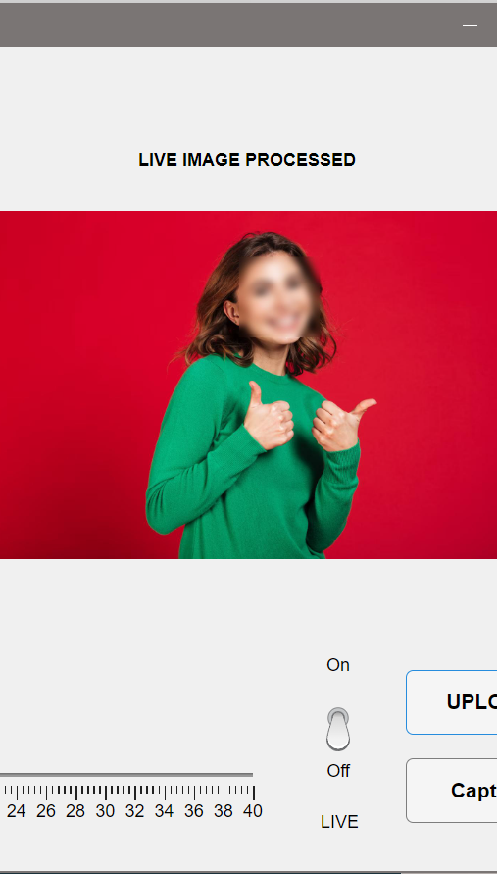
Introduction
Care este scopul acestei aplicatii!?
Pe langa dezvoltarea cunostinstelor, scopul acestei aplicații mai este de a permite utilizatorilor să captureze/achiziționeze imagini în timp real si/sau să încarce imagini existente pentru a detecta și estompa zonele faciale din imagini, oferind astfel utilizatorului o modalitate de a proteja confidențialitatea persoanelor din imagini.

Slide 5
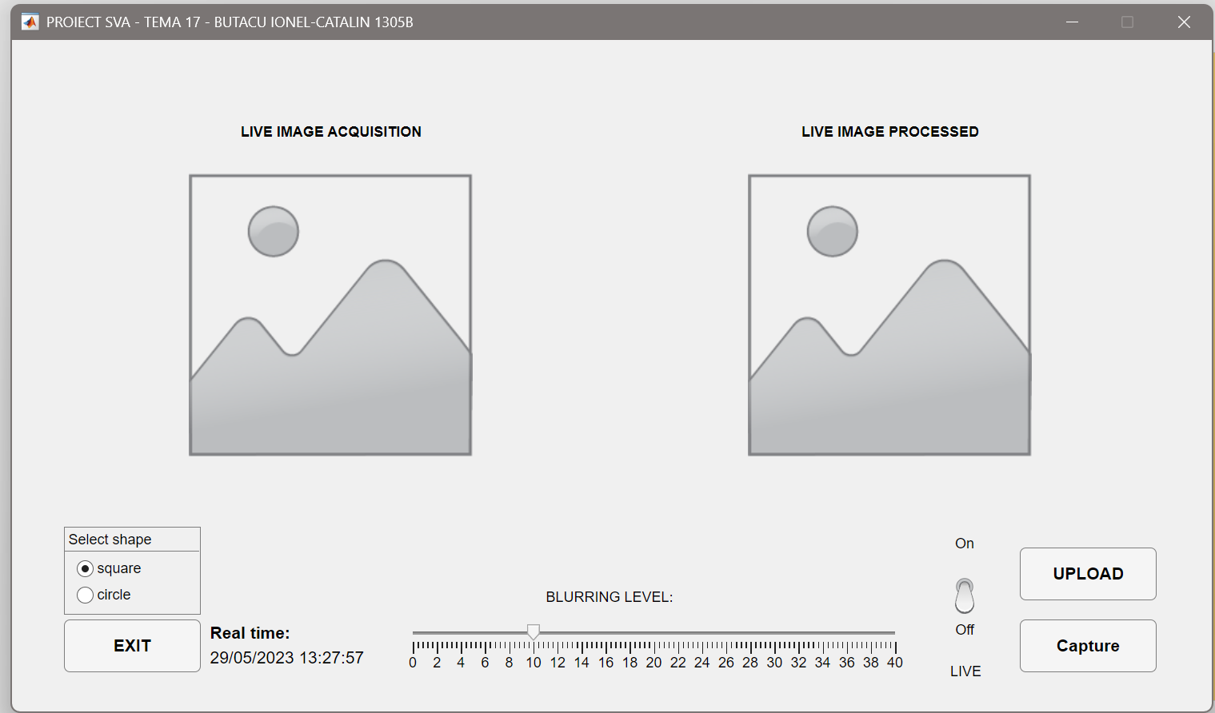
Interfața GUI

Slide 6
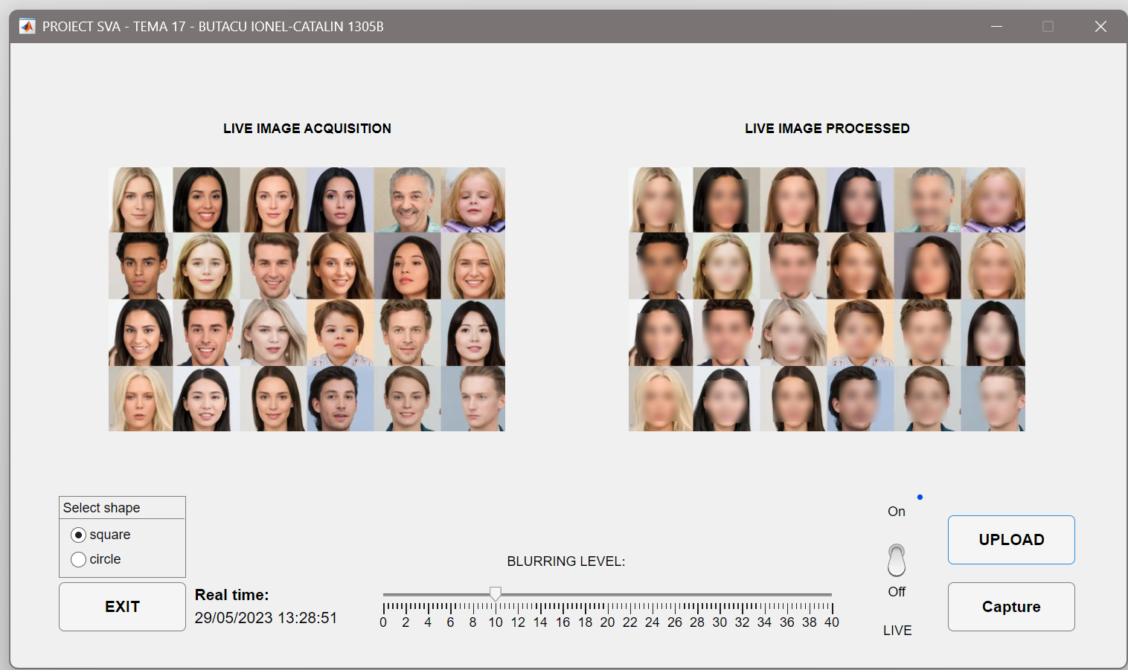
Interfața GUI

Slide 7
Identificarea si procesarea fețelor
Algoritmul de detectare a feței folosit în acest proiect este implementat în funcția "photoProcessing" și se bazează pe toolbox-ul de Computer Vision din MATLAB.
În prima instanta, poza achizionata este convertită la grayscale prin utilizarea funcției "rgb2gray", pentru a simplifica procesul de identificare a trăsăturilor.
Detectorrea de obiecte se realieaza folosind functia "CascadeObjectDetector", ce are by default parametrul de 'FrontalFaceCART' si detectează fețele care sunt în poziție verticală și cu fața spre camera.

Slide 8
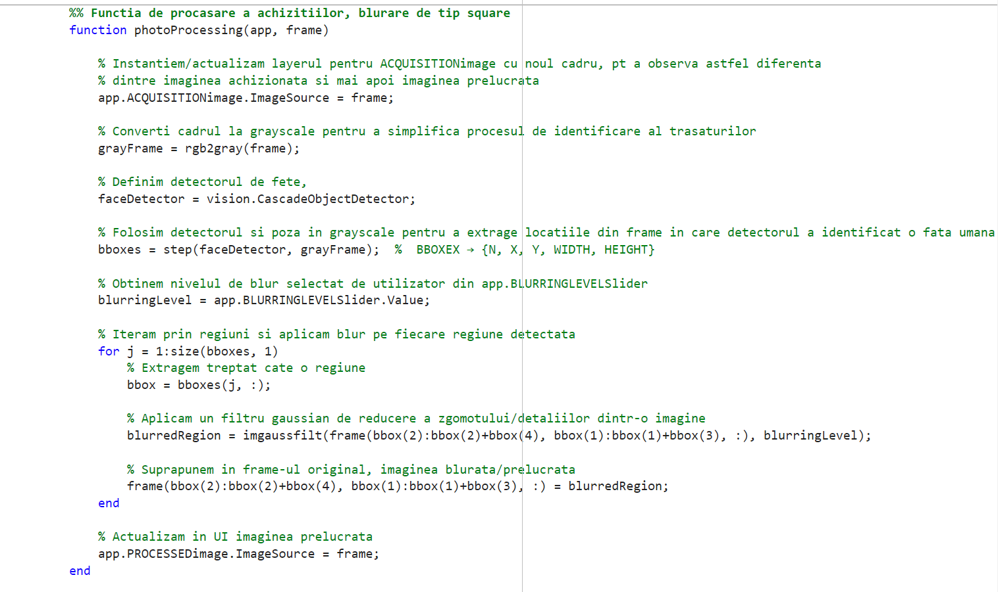
Identificarea si procesarea fețelor

Slide 9
Identificarea si procesarea fețelor
Implementarea se face prin intermediul "vision.CascadeObjectDetector", pentru a extrage regiunile din imagine în care se găsesc fețe umane.
În acest proces, detectorul utilizează un set de caracteristici Haar, care sunt selectate dintr-un set de imagini pozitive și negative și încărcate într-un model de clasificator. Detectorul utilizează aceste caracteristici pentru a determina dacă o anumită regiune din imagine conține sau nu o față umană.
Dacă detectorul găsește o față umană, acesta returnează o casetă încadratoare (bounding box), care încadrează regiunea din imagine care conține fața umană. Această casetă încadratoare este stocată în variabila "bboxes".

Slide 10
Identificarea si procesarea fețelor
În final, algoritmul iterază prin fiecare casetă încadratoare și aplică un filtru Gaussian de reducere a zgomotului pentru a estompa zona respectivă din imagine. Acest proces este realizat prin utilizarea funcției "imgaussfilt", care primește ca parametri imaginea, nivelul de blurare și regiunea din imagine care trebuie blurată. Rezultatul final este stocat în variabila "blurredRegion" și este suprapus peste imaginea originală prin intermediul operatorului de atribuire.

Slide 11
Sistemul de timp real
Procesul prin care se apelează procesarea in timp real începe din apelarea funcției `startupFcn` la deschiderea aplicației. Apelarea funcției `setupLiveAcquisition` porneste procesul pentru a inițializa camera și perioada de achiziție a informațiilor.
% Configuram timer-ul pentru achiziționarea continuă a cadrelor, la momente fixe si apeland functia de updateLive
app.Timer = timer( ...
'ExecutionMode', 'fixedRate', ...
% Indică faptul că timer-ul va rula la o frecventa constanta/fixa
'Period', .05, ...
% Frecventa de achizionare a imaginilor ~= 1/20
'TimerFcn', @(~,~)updateLive(app), ...
% Specifica functia care va fi rulata la fiecare apelare a timerului
'BusyMode', 'drop');
% Specificam comportamentul timerului atunci cand functia precedenta nu a fost terminata inca, in cazul de fata adaugam un drop si informatiile functiile care nu s-au terminat la timp sunt pierdute
Funcția `setupLiveAcquisition` inițializează obiectul de tip cameră și configurează timer-ul astfel încât să ruleze la o frecvență constantă și să apeleze funcția `updateLive` la fiecare apelare a timer-ului. Timer-ul este pornit prin apelarea funcției `start(app.Timer)`.

Slide 12
Sistemul de timp real
Funcția `setupLiveAcquisition` inițializează obiectul de tip cameră și configurează timer-ul astfel încât să ruleze la o frecvență constantă și să apeleze funcția `updateLive` la fiecare apelare a timer-ului. Timer-ul este pornit prin apelarea funcției `start(app.Timer)`.
Funcția `updateLive` este apoi apelată la fiecare actualizare de cadru și verifică dacă utilizatorul a activat modul LIVE din interfața grafică. Dacă modul LIVE este activat, funcția `updateLive` apelează funcția `photoProcessing` sau `photoProcessing2` în funcție de forma selectată de utilizator pentru a detecta și estompa zonele faciale din imagine. În final, funcția `updateLive` actualizează eticheta UI cu timpul curent și afișează imaginea procesată în interfața grafică cu utilizatorul.

Slide 13
Sistemul de timp real
function updateLive(app)
% Vericam daca modulul LIVE din UI este pornit de catre utilizator
if app.LIVESwitch.Value == "On"
% Selectam forma sub care bluram fata subiectului
if app.SelectshapeButtonGroup.SelectedObject == app.squareButton
% Functia de blurare pentru patrat
photoProcessing(app,snapshot(app.Camera));
else
% Functia de blurare pentru cerc
photoProcessing2(app,snapshot(app.Camera));
end
end
%% Update time in label
% Get the current system time
currentTime = datetime('now');
% Format the current time as a string
timeString = datestr(currentTime, 'dd/mm/yyyy HH:MM:SS');
% Update the UI label with the current time
app.REALTIMElabel.Text = timeString;
end
Este important să menționăm că timer-ul rulează în mod continuu, astfel încât funcțiile `updateLive` și `photoProcessing` sunt apelate în mod repetat și continuu pentru a procesa fiecare cadru capturat de cameră.

Slide 14
Concluzii
Acest proiect, cu funcționalitățile prezentate combină pe deplin capturarea în timp real a imaginilor, detectarea fețelor umane, estomparea zonelor respective și afișarea rezultatului într-o interfață intuitivă pentru utilizator, fiind o adevarata provocare pentru developer sa realizeze asa ceva.

Slide 15
Intrebari!?

